Slide 1
Socket
Giới thiệu
Lập trình Socket TCP
Lập trình Socket UDP
Lập trình Multicast
Bộ môn HTMT&TT, Khoa Công Nghệ Thông Tin và TT, ĐH Cần Thơ

Slide 2

Giới thiệu về Socket
Khái niệm về socket
  Góc độ mạng: Socket là 1 trong 2 điểm cuối của đường nối kết 2 chiều giữa 2 chương trình thực thi trên mạng.
  Góc độ người lập trình: Socket là giao diện lập trình ứng dụng (API) hay bộ thư viện hàm hỗ trợ, dùng để nối kết chương trình ứng dụng với lớp mạng trong hệ thống mạng TCP/IP.
  Giới thiệu lần đầu dưới hệ điều hành UNIX version 4.3 BSD.
Bộ môn HTMT&TT, Khoa Công Nghệ Thông Tin và TT, ĐH Cần Thơ

Slide 3
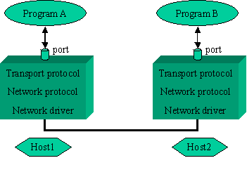
Giới thiệu về Socket
Phân loại
  AF_UNIX: giao tiếp giữa các quá trình trong cùng 1 máy.
  AF_INET: giao tiếp giữa các quá trình trên nhiều máy tính.
Bộ môn HTMT&TT, Khoa Công Nghệ Thông Tin và TT, ĐH Cần Thơ

Slide 4
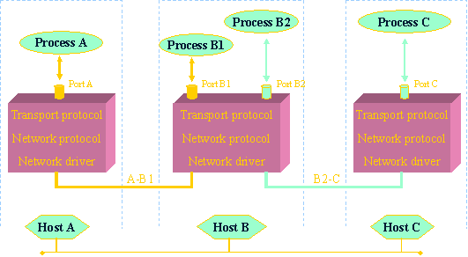
Giới thiệu về Socket
Cơ chế giao tiếp
  Một trong hai quá trình phải công bố số hiệu cổng của socket mà mình sử dụng để nhận và gởi dữ liệu.
  Các quá trình khác có thể giao tiếp với quá trình đã công bố cổng cũng bằng cách tạo ra một socket.
Bộ môn HTMT&TT, Khoa Công Nghệ Thông Tin và TT, ĐH Cần Thơ

Slide 5
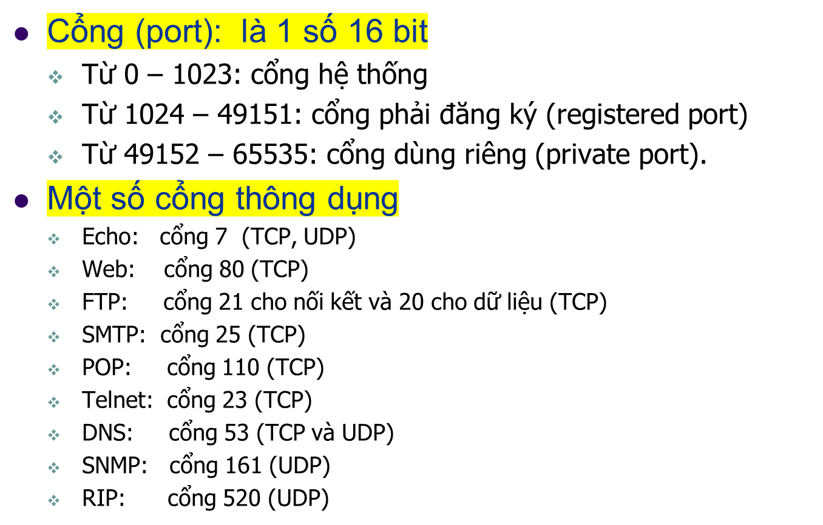
Giới thiệu về Socket
Bộ môn HTMT&TT, Khoa Công Nghệ Thông Tin và TT, ĐH Cần Thơ

Slide 6
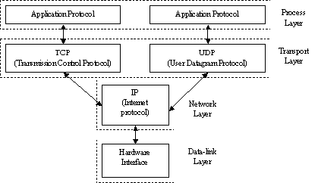
Giới thiệu về Socket
Các chế độ giao tiếp
  TCP (Transmission Control Protocol): có nối kết
  UDP (User Datagram Protocol): không nối kết
Bộ môn HTMT&TT, Khoa Công Nghệ Thông Tin và TT, ĐH Cần Thơ

Slide 7
Giới thiệu về Socket
Có nối kết (TCP) | Không nối kết (UDP)
Tồn tại kênh giao tiếp ảo giữa 2 quá trình | Không tồn tại kênh giao tiếp ảo giữa 2 quá trình
Dữ liệu được gửi đi theo chế độ bảo đảm: có kiểm tra lỗi, truyền lại gói tin lỗi hay mất, bảo đảm thứ tự đến của các gói tin ... | Dữ liệu được gửi đi theo chế độ không bảo đảm: Không kiểm tra lỗi, không phát hiện và không truyền lại gói tin bị lỗi hay bị mất, không bảo đảm thứ tự đến của các gói tin ...
Dữ liệu chính xác Tốc độ truyền chậm | Dữ liệu không chính xác Tốc độ truyền nhanh
Thích hợp cho các ứng dụng cần độ chính xác cao: truyền file, thông tin điều khiển ... | Thích hợp cho các ứng dụng cần tốc độ, không cần chính xác cao: truyền âm thanh, hình ảnh ...
Bộ môn HTMT&TT, Khoa Công Nghệ Thông Tin và TT, ĐH Cần Thơ

Slide 8
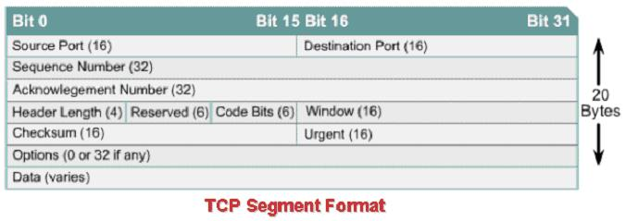
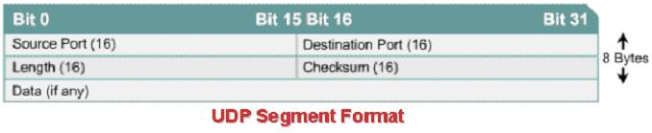
Giới thiệu về Socket
So sánh giữa TCP và UDP
Bộ môn HTMT&TT, Khoa Công Nghệ Thông Tin và TT, ĐH Cần Thơ

Slide 9
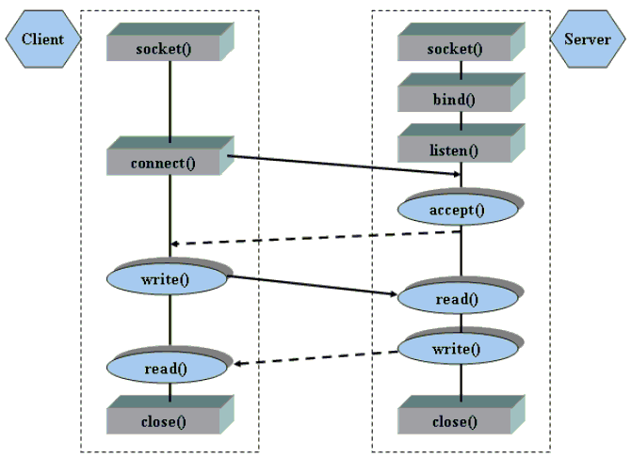
Socket ở chế độ có nối kết (TCP)
Bộ môn HTMT&TT, Khoa Công Nghệ Thông Tin và TT, ĐH Cần Thơ

Slide 10
Socket ở chế độ có nối kết (TCP)
Giao thức ứng dụng
  Trao đổi thông tin giữa Client và Server phải tuân thủ giao thức của ứng dụng.
  Nếu theo các Protocol đã định nghĩa sẵn: tham khảo RFC.
  Nếu ứng dụng riêng biệt: tự thiết kế protocol riêng.
TCP Socket dưới Java
  Thông qua các lớp trong gói java.net
  Các lớp chính:
    java.net.Socket: hỗ trợ xây dựng chương trình Client
    java.net.ServerSocket: hỗ trợ xây dựng chương trình Server
Bộ môn HTMT&TT, Khoa Công Nghệ Thông Tin và TT, ĐH Cần Thơ

Slide 11
Socket ở chế độ có nối kết (TCP)
Lớp java.net.Socket
  Socket(String HostName, int PortNumber) throws IOException: nối kết đến Server có tên là HostName, cổng là PortNumber.
  VD: Socket s = new Socket(“www.cit.ctu.edu.vn”, 80);
  Hoặc Socket s = new Socket(“203.162.36.149”, 80);
  InputStream getInputStream() throws IOException:
  trả về 1 InputStream nối với Socket.
  OutputStream getOutputStream() throws IOException:
  trả về OutputStream nối với Socket.
  VD: InputStream is = s.getInputStream();
  OutputStream os = s.getOutputStream();
  void close() throws IOException: đóng Socket lại, giải phóng kênh ảo, xóa nối kết giữa Client và Server.
  VD: s.close();
Bộ môn HTMT&TT, Khoa Công Nghệ Thông Tin và TT, ĐH Cần Thơ

Slide 12
Socket ở chế độ có nối kết (TCP)
Lớp java.net.Socket
  InetAddress getInetAddress(): lấy địa chỉ của máy tính đang nối kết (ở xa).
  int getPort(): lấy cổng của máy tính đang nối kết (ở xa).
  InetAddress getLocalAddress(): lấy địa chỉ cục bộ.
  int getLocalPort(): lấy giá trị cổng cục bộ
  void setSoTimeout(int timeout) throws SocketException:
  Khi đang nghẽn (blocked) trên hàm read(), sau 1 thời gian timeout tính bằng mili giây mà 1 Client không gửi yêu cầu gì (request), Server sẽ quẳng ra 1 ngoại lệ.
  void setKeepAlive(boolean on) throws SocketException:
  quá trình Client muốn giữ nối kết ngay khi nó không gửi thông tin gì cho Server.
Bộ môn HTMT&TT, Khoa Công Nghệ Thông Tin và TT, ĐH Cần Thơ

Slide 13
Socket ở chế độ có nối kết (TCP)
Xây dựng chương trình Client ở chế độ TCP
  Mở một socket nối kết đến Server đã biết địa chỉ IP (hay địa chỉ tên miền) và số hiệu cổng.
  Lấy InputStream và OutputStream gán với Socket.
  Tham khảo Protocol của dịch vụ để định dạng đúng dữ liệu trao đổi với Server.
  Trao đổi dữ liệu với Server nhờ vào các InputStream và OutputStream vừa lấy.
  Đóng Socket trước khi kết thúc chương trình.
Bộ môn HTMT&TT, Khoa Công Nghệ Thông Tin và TT, ĐH Cần Thơ

Slide 14
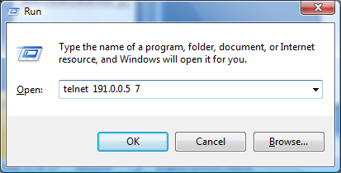
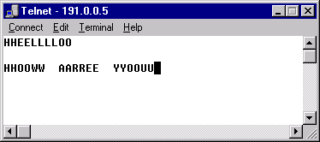
Socket ở chế độ có nối kết (TCP)
Chương trình TCPEchoClient
  Trên hệ thống UNIX, dịch vụ Echo được thiết kế theo mô hình Client-Server sử dụng Socket cả TCP và UDP.
  Cổng mặc định dành cho Echo Server là 7.
Kết nối đến địa chỉ 191.0.0.5 tại cổng số 7
Gửi đi ký tự gì sẽ nhận được đúng ký tự đó
Bộ môn HTMT&TT, Khoa Công Nghệ Thông Tin và TT, ĐH Cần Thơ

Slide 15
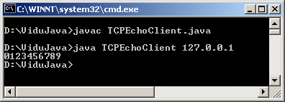
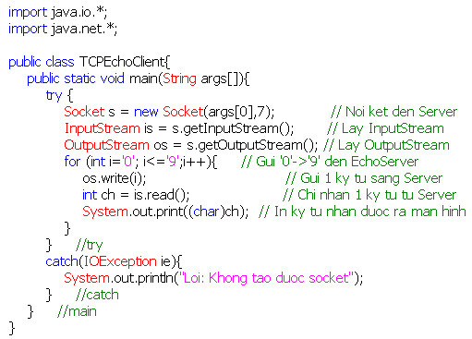
Socket ở chế độ có nối kết (TCP)
Chương trình TCPClient:
Gửi qua Server từ 0->9
Nhận kết quả và hiển thị ra màn hình.
Bộ môn HTMT&TT, Khoa Công Nghệ Thông Tin và TT, ĐH Cần Thơ

Slide 16
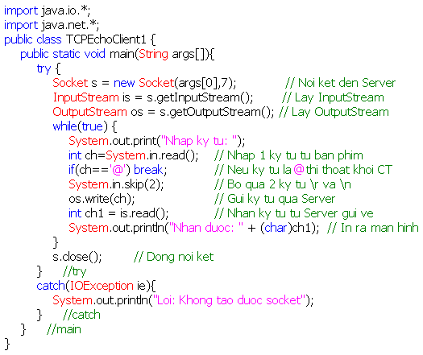
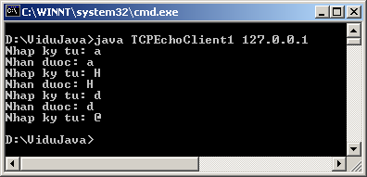
Socket ở chế độ có nối kết (TCP)
Chương trình TCPClient:
Nhập 1 ký tự từng bàn phím
Gửi ký tự đó qua Server
Nhận kết quả và hiển thị ra màn hình.
Bộ môn HTMT&TT, Khoa Công Nghệ Thông Tin và TT, ĐH Cần Thơ

Slide 17
Socket ở chế độ có nối kết (TCP)
Lớp java.net.ServerSocket
  ServerSocket(int PortNumber): tạo một Socket của Server và lắng nghe trên cổng PortNumber.
  VD: ServerSocket ss = new ServerSocket(7);
  Socket accept(): Bị nghẽn cho đến khi có một yêu cầu nối kết từ Client. Chấp nhận cho nối kết, trả về một Socket là một đầu của kênh giao tiếp ảo giữa Server và Client.
  VD: Socket s = ss.accept();
  Server sau đó sẽ lấy InputStream và OutputStream của Socket mới s để giao tiếp với Client:
  InputStream is = s.getInputStream();
  OutputStream os = s.getOutputStream();
Bộ môn HTMT&TT, Khoa Công Nghệ Thông Tin và TT, ĐH Cần Thơ

Slide 18
Socket ở chế độ có nối kết (TCP)
Xây dựng chương trình Server ở chế độ TCP
Phục vụ tuần tự
Tại 1 thời điểm Server chỉ chấp nhận 1 yêu cầu nối kết
Nếu có các nối kết khác sẽ đưa vào hàng đợi
Sau khi phục vụ Client đó xong, quay lại phục vụ tiếp Client trong hàng đợi.
Phục vụ song song
Tại 1 thời điểm Server chấp nhận nhiều yêu cầu nối kết.
Tất cả yêu cầu nối kết được phục vụ cùng 1 lúc.
Hiệu quả hơn.
Cần máy tính đủ mạnh và tài nguyên lớn hơn.
Bộ môn HTMT&TT, Khoa Công Nghệ Thông Tin và TT, ĐH Cần Thơ

Slide 19
Socket ở chế độ có nối kết (TCP)
Chương trình Server phục vụ tuần tự
  Tạo socket và gán số hiệu cổng cho Server.
  Lắng nghe yêu cầu nối kết.
  Với một yêu cầu nối kết được chấp nhận thực hiện các bước sau:
    Lấy InputStream và OutputStream gắn với Socket của kênh ảo vừa được hình thành.
    Lặp lại công việc sau:
      Chờ nhận các yêu cầu (công việc).
      Phân tích và thực hiện yêu cầu.
      Tạo thông điệp trả lời.
      Gửi thông điệp trả lời về Client.
      Nếu không còn yêu cầu hoặc Client kết thúc, đóng Socket và quay lại bước 2 (lắng nghe yêu cầu nối kết tiếp tục).
Bộ môn HTMT&TT, Khoa Công Nghệ Thông Tin và TT, ĐH Cần Thơ

Slide 20
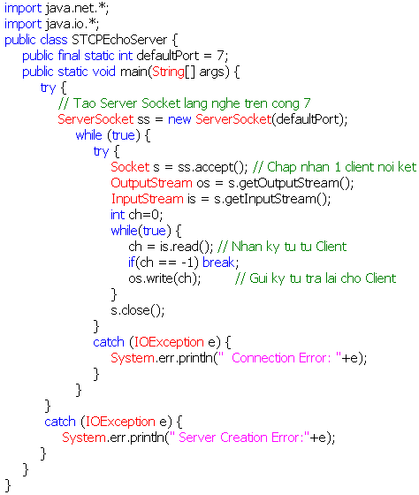
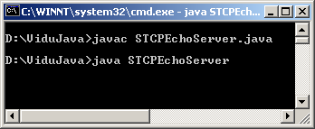
Socket ở chế độ có nối kết (TCP)
Chương trình STCPEchoServer
Biên dịch và thực thi Server trước
Mở cửa số khác, thực thi Client sau
Giả sử Server đang thực thi trên máy tính ở địa chỉ 172.18.213.233, thực thi Client:
java TCPEchoClient 172.18.213.233
Bộ môn HTMT&TT, Khoa Công Nghệ Thông Tin và TT, ĐH Cần Thơ

Slide 21
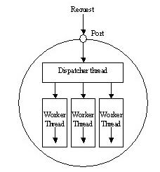
Socket ở chế độ có nối kết (TCP)
Chương trình Server phục vụ song song
  Gồm 2 phần thực hiện song song nhau:
    Phần 1: Xử lý các yêu cầu nối kết.
    Phần 2: Xử lý các thông điệp yêu cầu từ khách hàng.
Luồng chỉ huy
Nhận yêu cầu nối kết
Các luồng thực thi
Phục vụ các yêu cầu cho Client
Bộ môn HTMT&TT, Khoa Công Nghệ Thông Tin và TT, ĐH Cần Thơ

Slide 22
Socket ở chế độ có nối kết (TCP)
Chương trình Server phục vụ song song
  Phần 1: Lặp lại các công việc sau:
    Lắng nghe yêu cầu nối kết của khách hàng.
    Chấp nhận một yêu cầu nối kết :
      Tạo kênh giao tiếp ảo mới với khách hàng.
      Tạo Phần 2 để xử lý các thông điệp yêu cầu của khách hàng.
  Phần 2: Lặp lại các công việc sau:
    Chờ nhận thông điệp yêu cầu của khách hàng.
    Phân tích và xử lý yêu cầu.
    Gửi thông điệp trả lời cho khách hàng.
  Phần 2 sẽ kết thúc khi kênh ảo bị xóa đi.
  Phần 2 được thiết kế là 1 thread (để có thể thực thi song song với phần 1).
Bộ môn HTMT&TT, Khoa Công Nghệ Thông Tin và TT, ĐH Cần Thơ

Slide 23
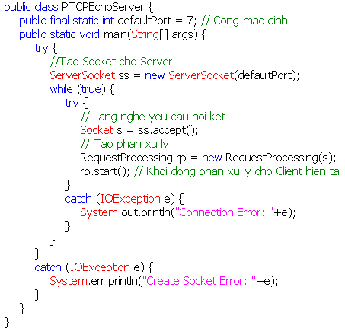
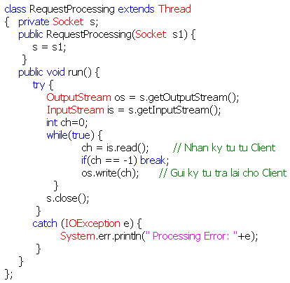
Socket ở chế độ có nối kết (TCP)
Chương trình PTCPEchoServer
Bộ môn HTMT&TT, Khoa Công Nghệ Thông Tin và TT, ĐH Cần Thơ

Slide 24
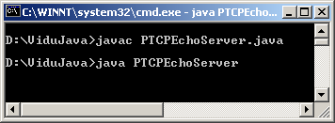
Socket ở chế độ có nối kết (TCP)
Chương trình PTCPEchoServer
  Biên dịch và thực thi Server
  Thực thi Client:
    Mở nhiều cửa sổ khác nhau để thực thi TCPEchoClient1
    Hoặc thực thi trên nhiều máy tính khác nhau.
    Nhận thấy: PTCPEchoServer có khả năng phục vụ cùng lúc nhiều Client.
Bộ môn HTMT&TT, Khoa Công Nghệ Thông Tin và TT, ĐH Cần Thơ

Slide 25
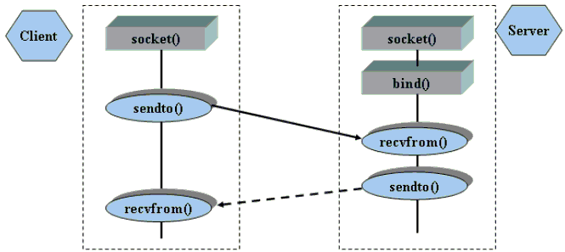
Socket ở chế độ không nối kết (UDP)
Bộ môn HTMT&TT, Khoa Công Nghệ Thông Tin và TT, ĐH Cần Thơ

Slide 26
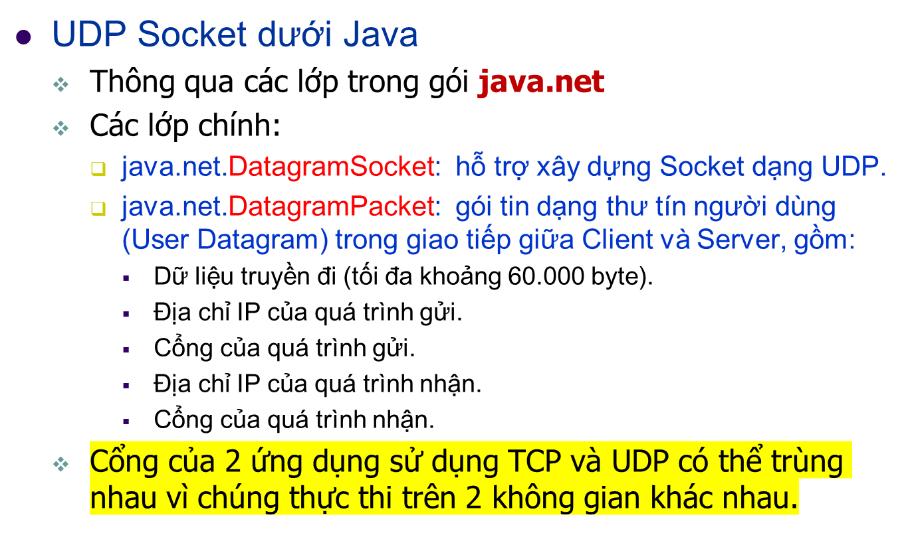
Socket ở chế độ không nối kết (UDP)
Bộ môn HTMT&TT, Khoa Công Nghệ Thông Tin và TT, ĐH Cần Thơ

Slide 27
Socket ở chế độ không nối kết (UDP)
Lớp java.net.DatagramPacket
  DatagramPacket (byte[] b, int n)
    Tạo ra gói tin UDP chứa n bytes dữ liệu đầu tiên của mảng b.
    Thường dùng cho quá trình nhận để lưu gói nhận về.
VD: byte buff[] = new byte[60000]; // Noi chua du lieu nhan duoc
  DatagramPacket inPacket = new DatagramPacket(buff, buff.length);
  DatagramPacket(byte[] b, int n, InetAddress ia, int port)
    Tạo ra gói tin UDP chứa dữ liệu (gồm n byte lưu trong mảng b), địa chỉ IP và cổng của máy nhận dữ liệu.
VD: try { InetAddress ad = InetAddess.getByName("www.cit.ctu.edu.vn");
int port = 19; // Cổng của socket nhận
String s = "My second UDP Packet"; // Dữ liệu gửi đi
byte[] b = s.getBytes(); // Đổi chuỗi thành mảng bytes
DatagramPacket outPacket=new DatagramPacket(b, b.length, ad, port);
}
catch (UnknownHostException e) { System.err.println(e); }
Bộ môn HTMT&TT, Khoa Công Nghệ Thông Tin và TT, ĐH Cần Thơ

Slide 28
Socket ở chế độ không nối kết (UDP)
Lớp java.net.DatagramPacket
  Lấy thông tin trong gói tin UDP:
    public synchronized InetAddress getAddress()
    public synchronized int getPort()
    public synchronized byte[] getData()
    public synchronized int getLength()
  Gán thông tin vào trong gói tin UDP:
    public synchronized void setAddress(InetAddress ad)
    public synchronized void setPort(int port)
    public synchronized void setData(byte[] b)
    public synchronized void setLength(int len)
Bộ môn HTMT&TT, Khoa Công Nghệ Thông Tin và TT, ĐH Cần Thơ

Slide 29
Socket ở chế độ không nối kết (UDP)
Lớp java.net.DatagramSocket
  DatagramSocket() throws SocketException
    Tạo Socket theo chế độ không nối kết cho Client
    Cổng được gán ngẫu nhiên.
  DatagramSocket(int port) throws SocketException
    Tạo Socket theo chế độ không nối kết cho Server
    Cổng phục vụ có giá trị là port.
  void send(DatagramPacket dp) throws IOException
    Gửi đi gói tin dp
  synchronized void receive(DatagramPacket dp) throws IOException
    Chờ nhận 1 gói tin UDP.
    Quá trình sẽ bị nghẽn cho đến khi có dữ liệu đến.
Bộ môn HTMT&TT, Khoa Công Nghệ Thông Tin và TT, ĐH Cần Thơ

Slide 30
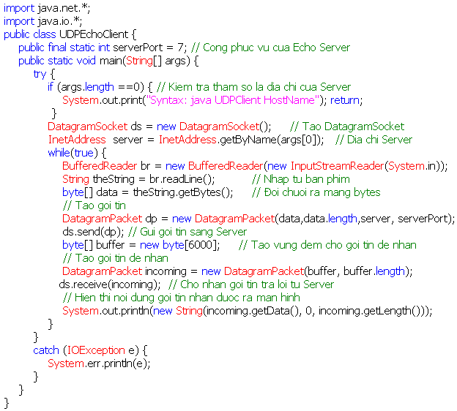
Socket ở chế độ không nối kết (UDP)
Chương trình UDPEchoClient
Bộ môn HTMT&TT, Khoa Công Nghệ Thông Tin và TT, ĐH Cần Thơ

Slide 31
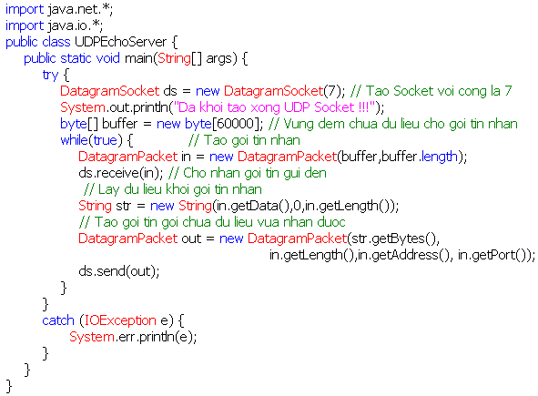
Socket ở chế độ không nối kết (UDP)
Chương trình UDPEchoServer
Bộ môn HTMT&TT, Khoa Công Nghệ Thông Tin và TT, ĐH Cần Thơ

Slide 32
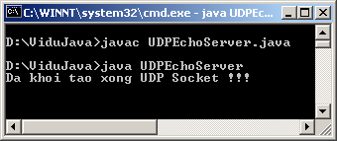
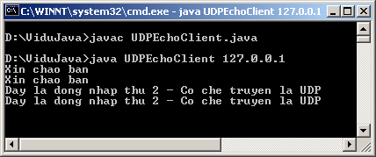
Socket ở chế độ không nối kết (UDP)
Biên dịch và thực thi
Giả sử Server đang thực thi trên máy tính ở địa chỉ 172.18.213.233, thực thi Client:
java UDPEchoClient 172.18.213.233
Bộ môn HTMT&TT, Khoa Công Nghệ Thông Tin và TT, ĐH Cần Thơ

Slide 33
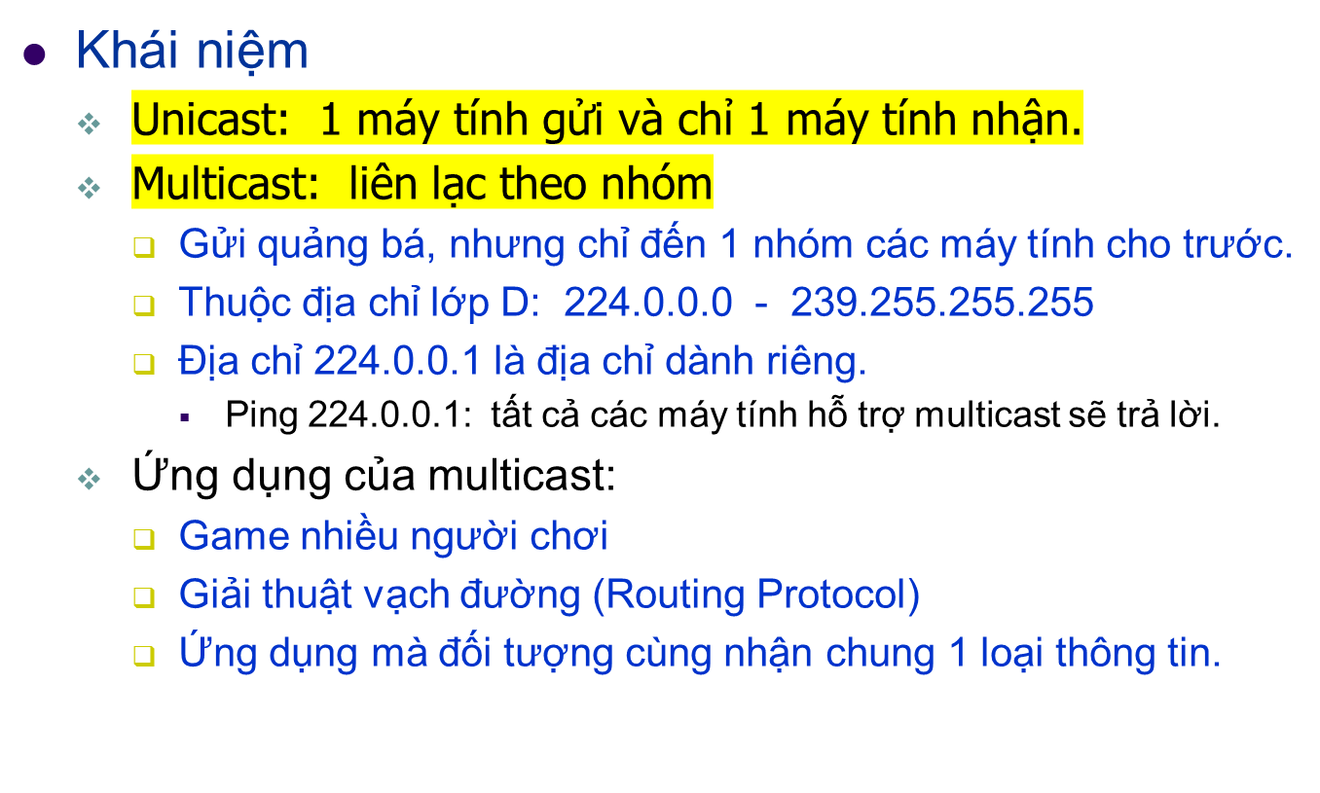
Lập trình multicast
Bộ môn HTMT&TT, Khoa Công Nghệ Thông Tin và TT, ĐH Cần Thơ

Slide 34
Lập trình multicast
Lập trình Multicast dùng Java
  Sử dụng lớp java.net.MulticastSocket
    Là 1 DatagramSocket (UDP)
    Gia nhập (joining) vào 1 nhóm các máy tính multicast.
    Một 1 máy tính gửi gói tin đến nhóm, các thành viên trong nhóm sẽ nhận được gói tin đó.
  VD: // Gia nhập 1 nhóm multicast ở địa chỉ 228.5.6.7
      InetAddress group = InetAddress.getByName("228.5.6.7");
      MulticastSocket s = new MulticastSocket(6789);
      s.joinGroup(group);
      // Thoát ra khỏi nhóm multicast
      s.leaveGroup(group);
Bộ môn HTMT&TT, Khoa Công Nghệ Thông Tin và TT, ĐH Cần Thơ

Slide 35
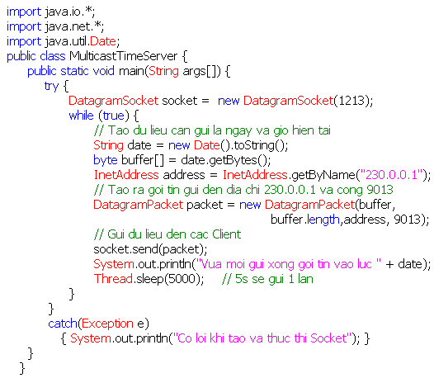
Lập trình multicast
Cài đặt 1 dịch vụ tên là Time Service phục vụ trên cổng 9013, dùng để gửi thông tin về thời gian đến nhóm khách hàng ở địa chỉ multicast là 230.0.0.1
Bộ môn HTMT&TT, Khoa Công Nghệ Thông Tin và TT, ĐH Cần Thơ

Slide 36
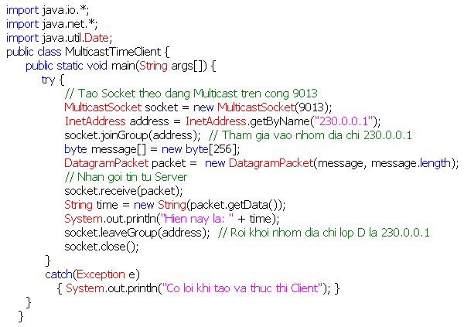
Lập trình multicast
Có thể thử nghiệm chương trình bằng cách thực thi chương trình Client đồng thời trên nhiều máy tính có địa chỉ IP khác nhau.
Bộ môn HTMT&TT, Khoa Công Nghệ Thông Tin và TT, ĐH Cần Thơ

